Slide 1
Изобразительная деятельность тема: лепка « Петух ( по мотивам дымковской игрушки)» Старшая группа
Подготовила: воспитатель МБДОУ 148
Старшей группы « Звёздочки»
Мусаева А.Б

Slide 2
Цель :
Способствовать эстетическому воспитанию старших дошкольников средствами народного искусства. Учить лепить птицу петушок, сохраняя традиции дымковских мастеров.

Slide 3
Загадка
Гребешок аленький,
Кафтанчик рябенький,
Двойная бородка,
Важная походка.
Раньше всех встает
Голосисто поет!

Slide 4
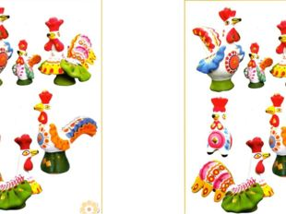

Slide 5
Задачи
-учить детей лепить петуха по мотивам дымковской игрушки, подмечать и отражать в работе особенности петуха: пышный хвост, волнообразные крылья, гребешок – корона;
-отрабатывать умение волнообразно, изогнуто лепить крылья, оперение хвоста; заглаживать поверхность игрушки; делать её красивой, выразительной, похожей на настоящую;
- воспитывать у детей у детей интерес и уважение к народным промыслам.

Slide 6
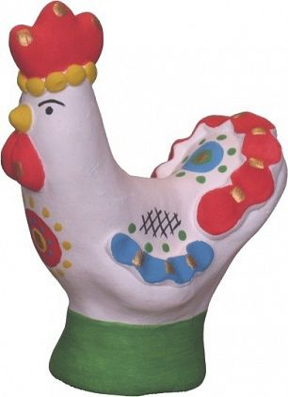
Петух является домашней птицей, которая отличается смелостью, жизнерадостностью и веселым нравом. Яркое оперение, звонкий голос, непростой характер и привычки. Символ является ознаменованием нового, так как петух пробуждается с рассветом, на заре нового дня.

Slide 7
История возникновения дымковской игрушки
С давних пор в селе Дымково были расположены мастерские, в которых делали игрушки. Зимой, когда топятся печи, летом, когда сильный туман, всё село – будто в дыму, дымке. Поэтому село назвали Дымково, а игрушки – дымковскими. Игрушки делали из глины. Игрушки делали и женщины ,и дети . А потом весной продавали на ярмарке.

Slide 9
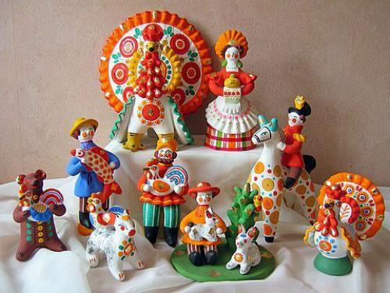

Slide 10
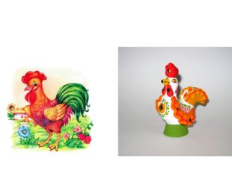
Дымковский петух

Slide 12
Делаем физкультминутку
(движения по тексту стихотворения)
Утром рано встали (встают)
Клювики подняли.
Головкой покачали,
Глазками вращали,
Крылышками хлопали,
ножками топали,
голосисто запели (ку-ка-ре-ку,
на жердочку сели.

Slide 13
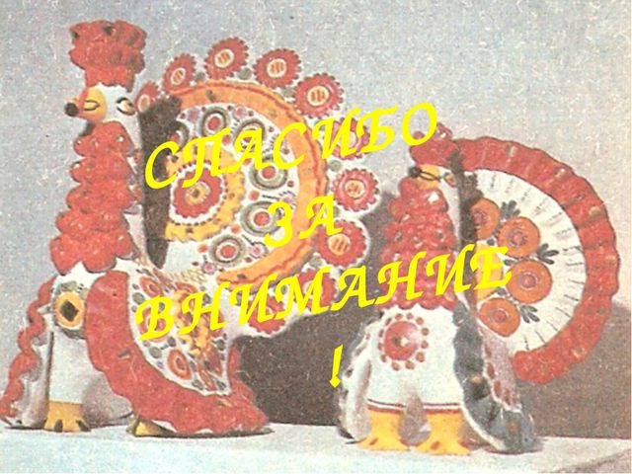
Давайте , ребята,слепим петушка посмотрев видео

